Slide 1
Nanu niqun su
你要吃什麼?

Slide 2
Nniqun 食物(單字介紹)
1.白飯 ma-mi 5.排骨 b-q-ni
2.湯 a-yang 6.雞蛋 ba-zing
3.蔬菜 t-bi-hi 7.魚 qu-lih
4.肉 syam 8.醃肉/魚 t-m-myan

Slide 3
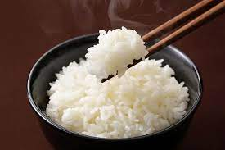
Nanu qani hiya 這是什麼?
白飯
ma-mi

Slide 4
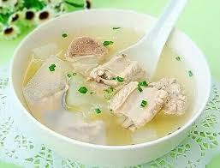
Nanu qani hiya 這是什麼?
湯
a-yang

Slide 5
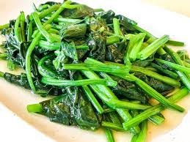
Nanu qani hiya 這是什麼?
蔬菜
t-bi-hi

Slide 6
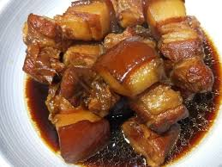
Nanu qani hiya 這是什麼?
豬肉
syam

Slide 7
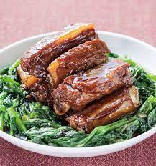
Nanu qani hiya 這是什麼?
排骨
b-q-ni

Slide 8
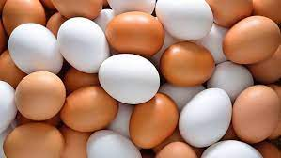
Nanu qani hiya 這是什麼?
雞蛋
ba-zing

Slide 9
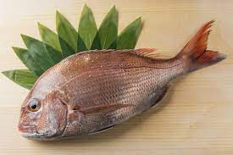
Nanu qani hiya 這是什麼?
魚
qu-lih

Slide 10
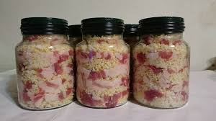
Nanu qani hiya 這是什麼?
醃肉
t-m-myan

Slide 11
1.Blaq niqun mami qani. 這飯很好吃 2.blaq niqun syam qani. 這肉很美味 3.blaq nbun ayang qani 這湯很好喝

